Slide 1
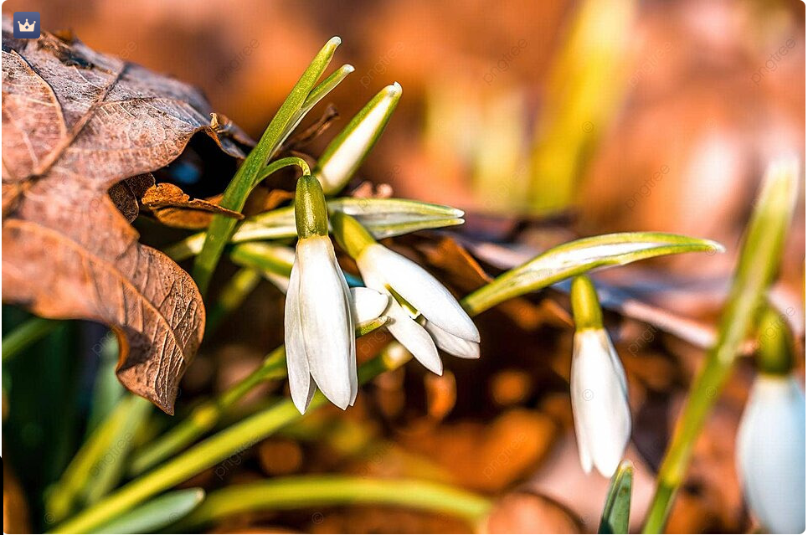

Slide 2



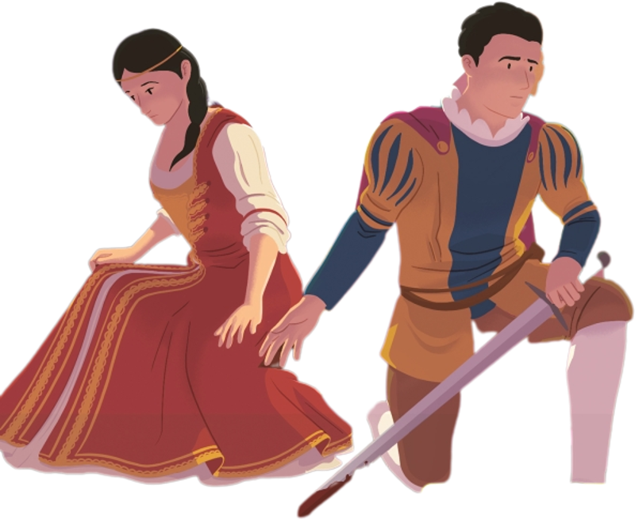

ĐỌC
BÀI 5: ĐỐI DIỆN VỚI NỖI ĐAU
Văn bản 2
LƠ XÍT (tiết 2)
Trích, Coóc-nây

Slide 3
ĐỊNH HƯỚNG ĐỌC HIỂU BI KỊCH
Cốt truyện
Hành động
Nhân vật
Xung đột
Lời thoại

Slide 4
KHÁM PHÁ VĂN BẢN
Nhân vật
Xung đột
Lời thoại

Slide 5

TÌM HIỂU NHÂN VẬT RÔ-ĐRI-GÔ VÀ SI-MEN
Tình cảnh nhân vật
Đấu tranh nội tâm
Lựa chọn hành động
Phẩm chất nhân vật
So sánh với cặp nhân vật Rô-mê-ô và Giu-li-ét trong VB 1 (về tình cảnh, nội tâm, lựa chọn hành động, phẩm chất)

Slide 6
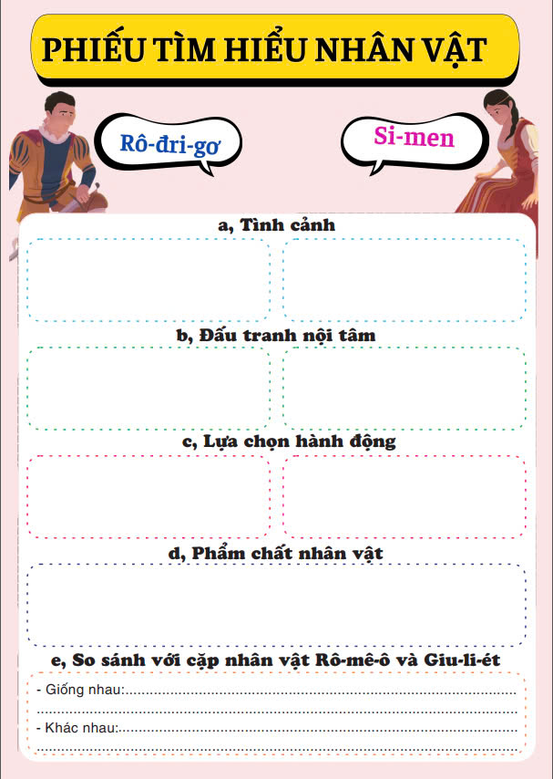

Slide 7
RÔ-ĐRI-GƠ VÀ SI-MEN
- Tình cảnh:
ngang trái, éo le
- Đấu tranh nội tâm:
dữ dội, giằng xé
- Lựa chọn hành động:
gác tình riêng để làm tròn nghĩa vụ, bổn phận với gia đình.
- Phẩm chất:
cao thượng, ý chí mãnh liệt, tình cảm nồng nhiệt,...
➔ Con người xuất chúng, đẹp đẽ, mẫu mực, lí tưởng của thời đại.

Slide 8
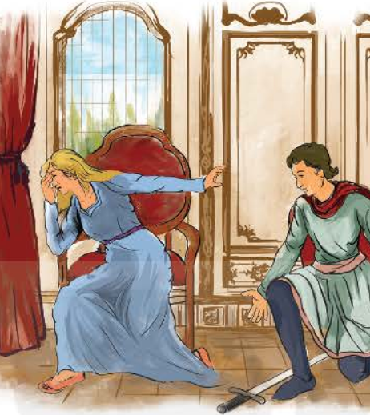
XUNG ĐỘT KỊCH

Slide 9
XUNG ĐỘT KỊCH
Dục vọng >< Danh dự
Tình yêu >< Bổn phận
Thù riêng >< Nghĩa vụ với Tổ quốc
➔ Nhất quán trong sự lựa chọn đề cao bổn phận
Hóa giải xung đột
Kết thúc có hậu

Slide 10
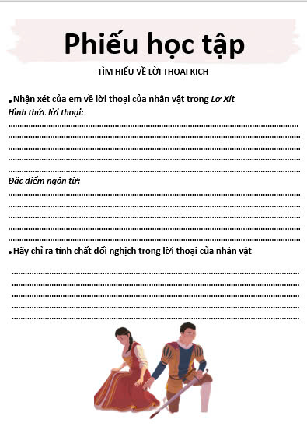

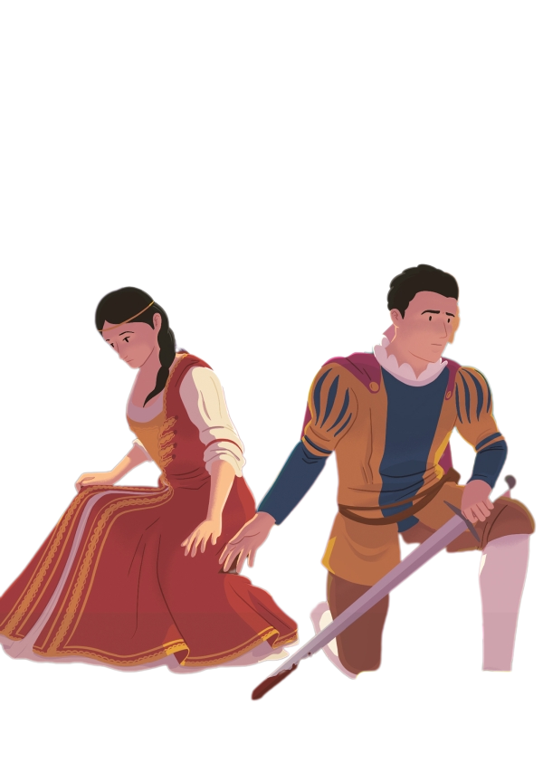
Nhập vai nhân vật và tái hiện
lời thoại kịch
Si-men
Rô-đri-gơ

Slide 11
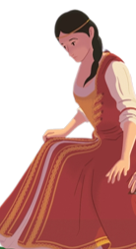
ĐẶC ĐIỂM LỜI THOẠI
- Hình thức thơ, có nhịp điệu
Si-men: - Ôi tàn nhẫn, chỉ một ngày thôi đã giết
Cha,/ bằng gươm,/con gái,/ bằng cái nhìn/ oan nghiệt.
Cất gươm đi,/ em không chịu nổi nữa rồi!
Muốn em nghe,/ lại làm em chết mất thôi!

Slide 12
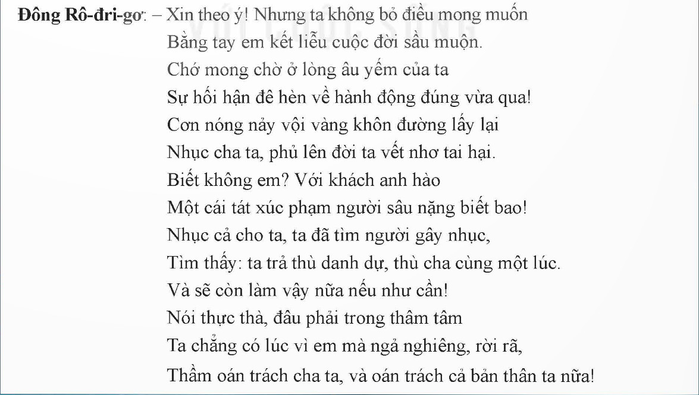
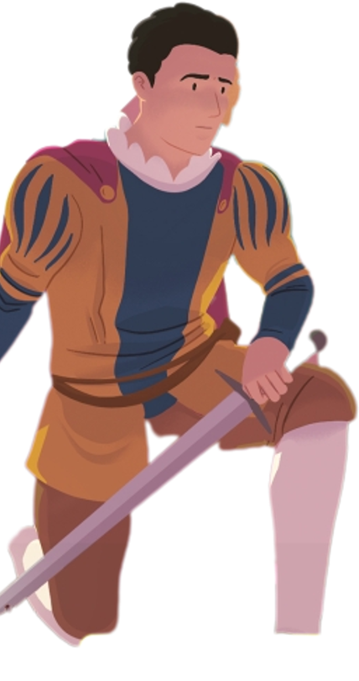
ĐẶC ĐIỂM LỜI THOẠI
- Hình thức thơ, có nhịp điệu
- Lời thoại trang trọng, thống thiết, mang tính triết lí

Slide 13
Sự đối nghịch trong lời thoại của nhân vật
Đông Rô-đi-gơ: - Đừng tiếc máu ta! Cứ điềm nhiên nếm hạnh phúc ngọt ngào.
Nhìn ta chết và mối thù em rửa sạch!
Si-men: - Ôi đau đớn!
Đông Rô-đi-gơ: - Hãy nghe ta!
Si-men: - Em chết mất!
Đông Rô-đi-gơ: - Một phút thôi!
Si-men: - Chàng đi đi! Để em từ biệt cõi đời…
→ cầu xin - từ chối
Đông Rô-đi-gơ: - Hãy đâm ngập nó vào trong máu của ta,
Và như vậy màu máu em sẽ bị xoá nhoà.
Si-men: - Ôi tàn nhẫn, chỉ một ngày thôi đã giết
Cha, bằng gươm, con gái, bằng cái nhìn oan nghiệt.
Cất gươm đi, em không chịu nổi nữa rồi!
Muốn em nghe, lại làm em chết mất thôi!
→ thôi thúc hành động - lảng tránh
Notes:
Về đôi giày

Slide 14










Đề tài lịch sử (người anh hùng Tây Ban Nha)
01. Đề tài
02. Cốt truyện
Vận động theo quy tắc nhân quả.
LƠ XÍT
(COÓC-NÂY)
Phẩm chất cao thượng, ý chí mãnh liệt, tình cảm nồng nhiệt.
03. Nhân vật
Danh dự, nghĩa vụ >< tình cảm cá nhân.
04. Xung đột
- Lời thơ, có nhịp điệu, trang nghiêm, thống thiết, triết lí.
- Đối nghịch, kịch tính.
05. Lời thoại

Slide 15


Góc nhìn thẾ KỈ XXI
Hành động của các nhân vật trong vở kịch thể hiện quan niệm về danh dự, nghĩa vụ của con người ở thế kỉ XVII. Theo em, cách giải quyết xung đột trong vở kịch có còn phù hợp với thời đại ngày nay không? Vì sao?

Slide 16

Nỗi đau là một phần của cuộc sống, chúng ta có thể học cách sống với nó và hướng tới hạnh phúc.
Ca-ren xan-man-xon

Slide 17

HƯỚNG DẪN VỀ NHÀ
1. Hoàn thành viết đoạn văn phần Viết kết nối với đọc.
2. Đọc và hoàn thành phiếu giao nhiệm vụ VB3: Bí ẩn của làn nước (Bảo Ninh).
3. Chỉ ra sự khác nhau về thể loại của VB3 so với VB1.2 và sự kết nối chủ đề của VB3.

Slide 18


Viết kết nối với đọc
Viết đoạn văn (khoảng 7 - 9 câu) phân tích một chi tiết mà em thích trong đoạn trích vở kịch Lơ Xít
Gợi ý:
- Em thích chi tiết nào nhất trong đoạn trích?
- Chi tiết đó nói lên điều gì về tình thế của nhân vật?
- Chi tiết đó thể hiện điều gì về tâm trạng, suy nghĩ của nhân vật?
- Chi tiết đó có vai trò như thế nào trong toàn bộ đoạn trích?
- Chi tiết đó thể hiện đặc điểm gì của bi kịch?
Notes:
Luyện tập

